Slide 1
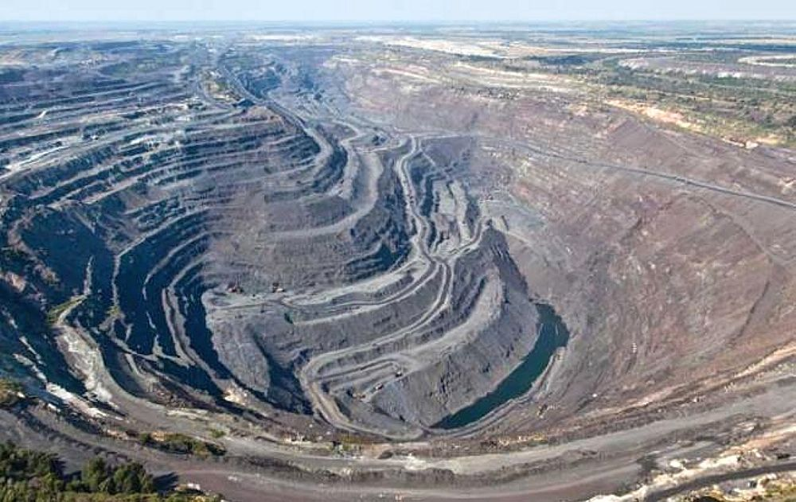
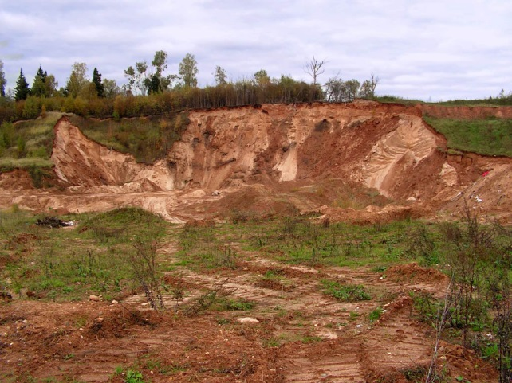
О КЛАДАХ ЗЕМНЫХ ПОЗАБОТИЛАСЬ ПРИРОДА
(ПОЛЕЗНЫЕ ИСКОПАЕМЫЕ КУРСКОЙ ОБЛАСТИ)
Каждый человек, в детстве начитавшись книг о поисках сокровищ и кладов, непременно мечтает тоже найти свой клад, свое сокровище. И это вполне реальное желание. Главное набраться терпения, новых знаний и уверенности, что сокровища есть в окружении любого человека. Вспомните сказочного персонажа Соловья-Разбойника. Он имеет самое прямое отношение к нашей области. Есть легенда, что до сих пор в недрах земли курской лежит клад, который охранял Соловей-Разбойник. А что же это за клады с земными сокровищами? И нашел ли их человек в нашем крае?

Slide 2
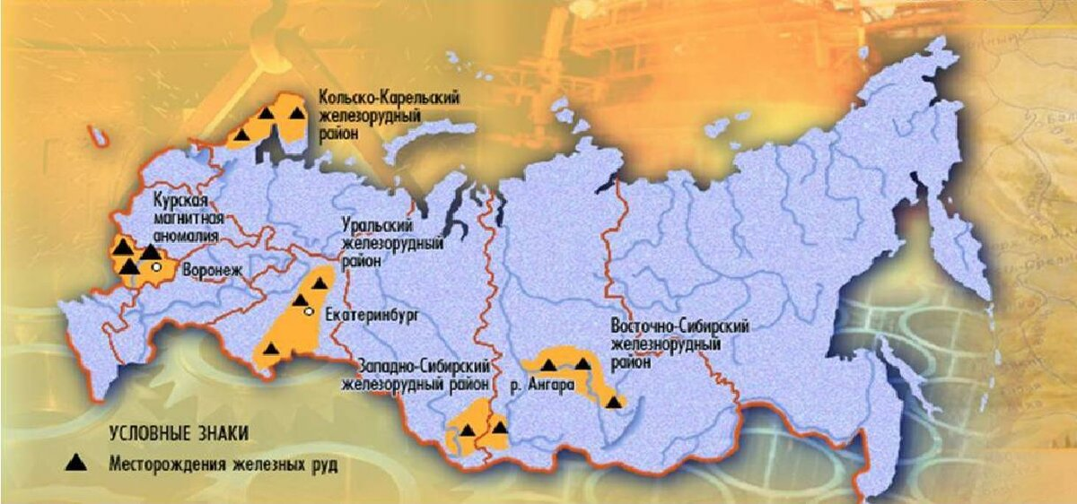
Железные руды Курской магнитной аномалии (КМА)
Михайловский карьер Курской магнитной аномалии (КМА)

Slide 3
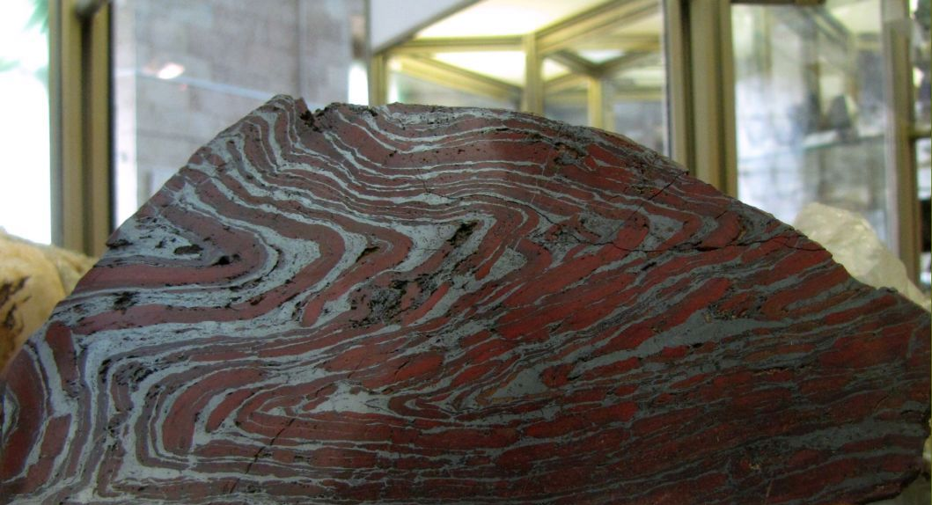
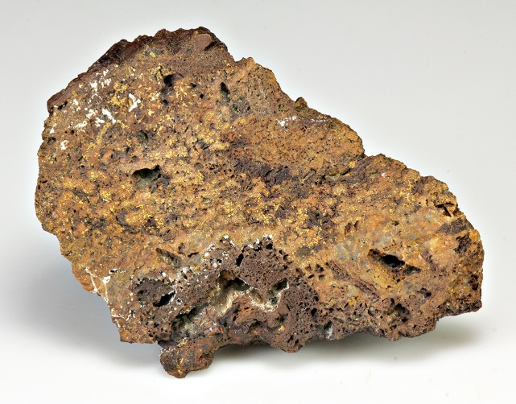
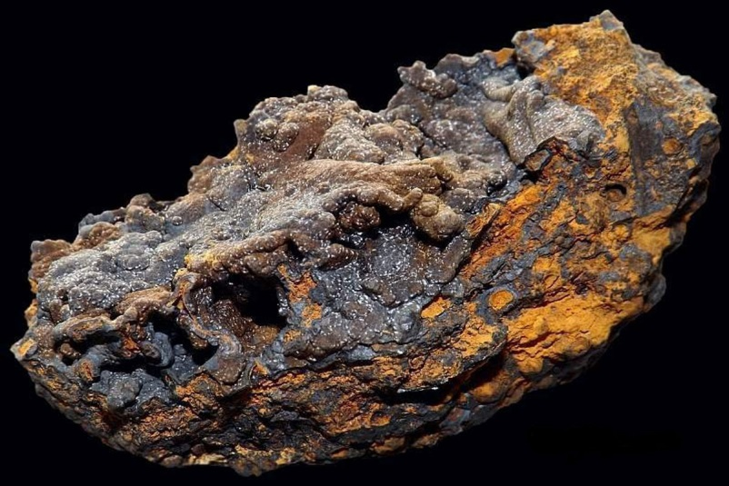
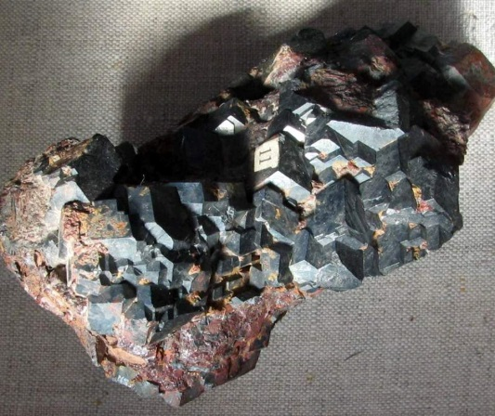
Богатые руды КМА
Мартитовая руда
лимонит или бурый железняк
Сидерит или железный шпат
Мартит

Slide 4
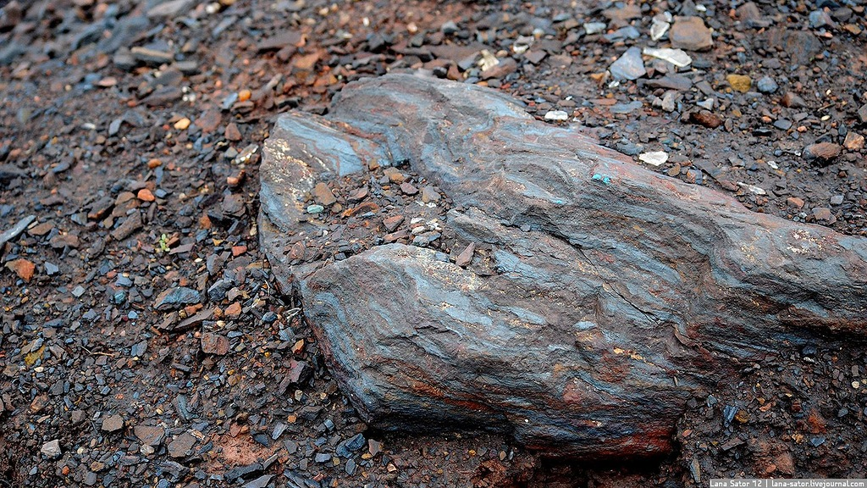
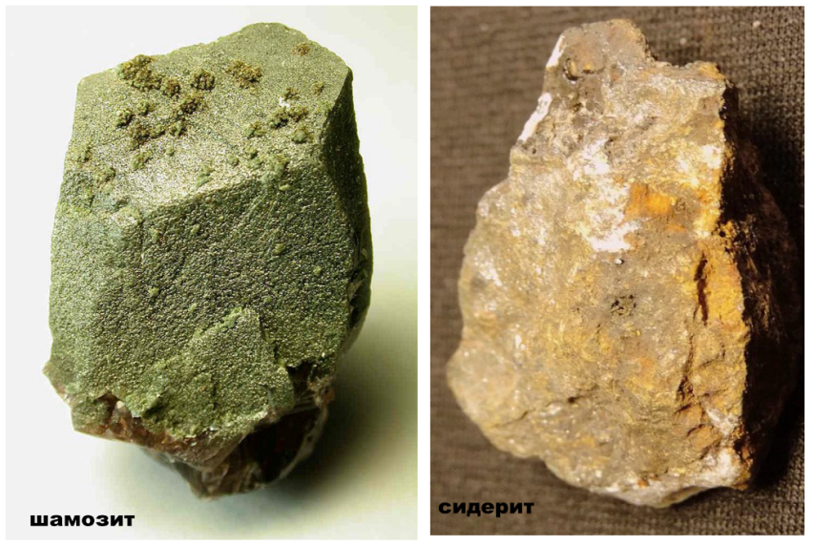
Бедные руды КМА
железистые кварциты

Slide 5
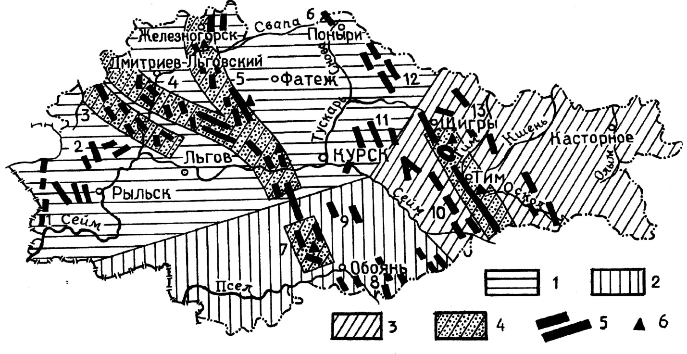
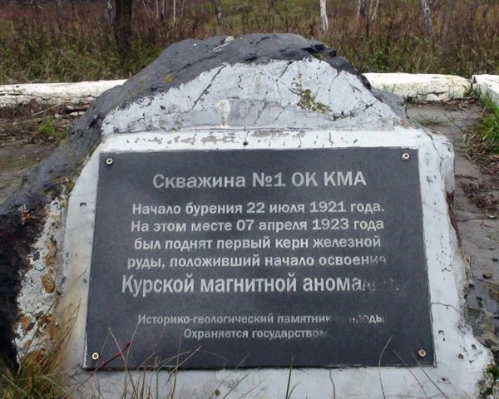
Магнитные аномалии и месторождения железных руд.
Железорудные районы: 1)Михайловский, 2)Белгородский, 2)Старооскольский; 4)участки, обеспеченные поисковой разведкой; 5) выходы железистых кварцитов; 6) крупные месторождения железных руд.
Магнитные аномалии: 1 - Крупецкие аномалии; 2 - Рыльские аномалии; 3 - Почепнянская аномалия; 4 - Фатеевская аномалия; 5- Линецкая аномалия; 6 - Воронецкая аномалия; 7 -Реутецкие аномалии; 8 - Прохоровские аномалии; 9 - Медвенские аномалии;10 - Истобнянские аномалии; 11 -Курские и Костельцевские аномалии; 12 - Петровская аномалия 13-Щигровские аномалии.

Slide 6
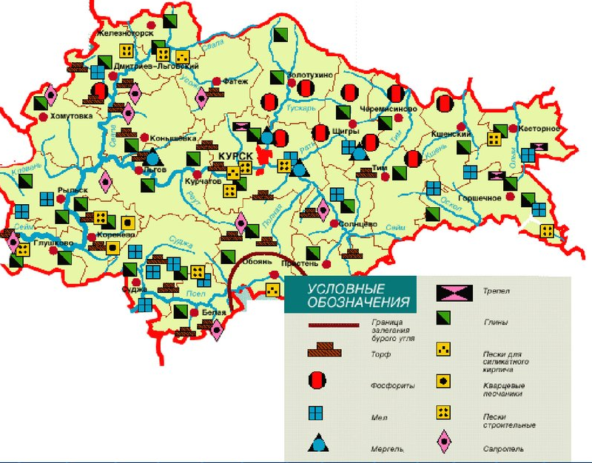
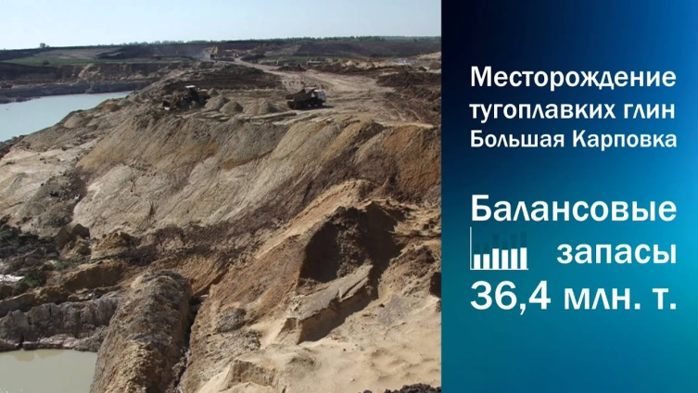
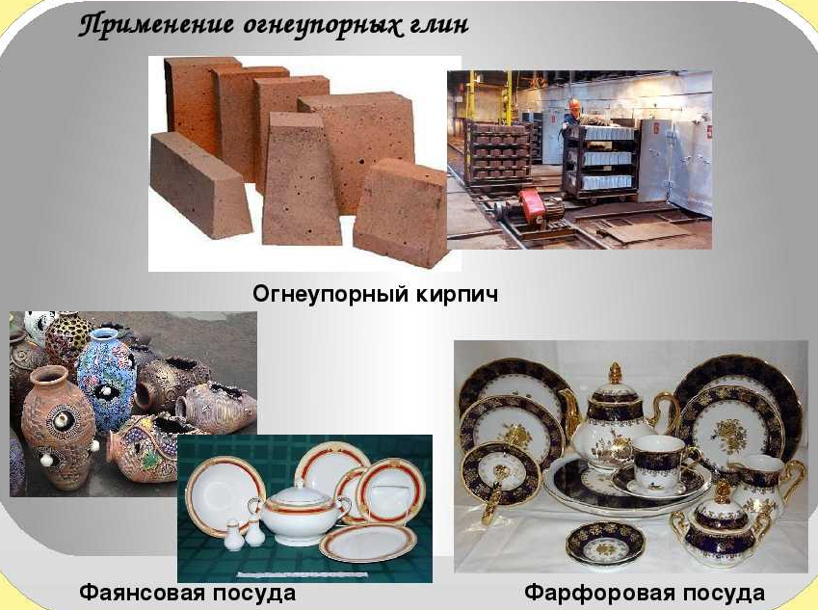
Нерудные полезные ископаемые

Slide 7
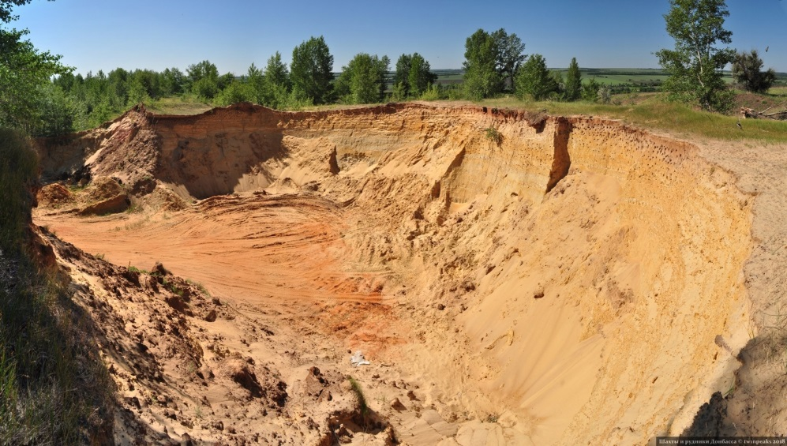
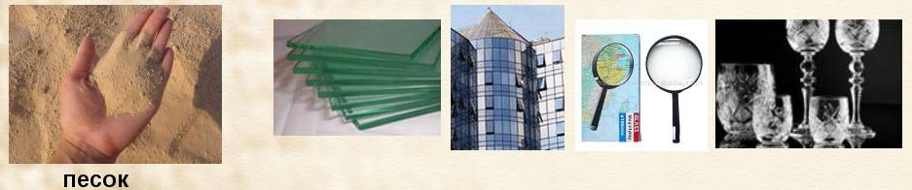
Нерудные полезные ископаемые
Песчаный карьер

Slide 8
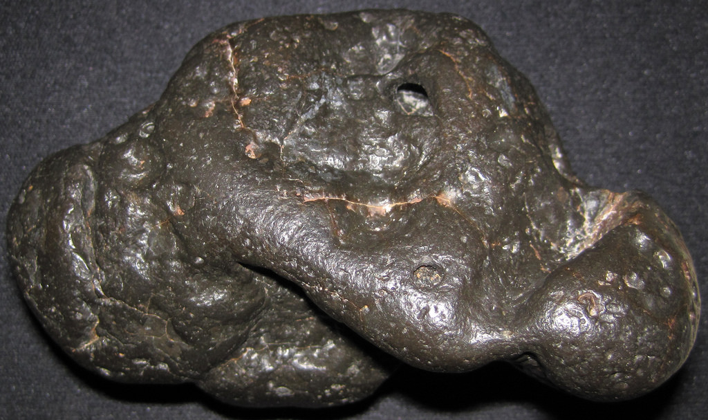
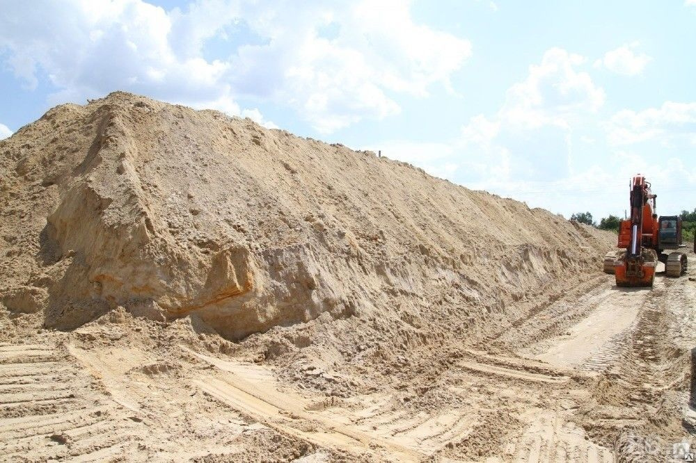
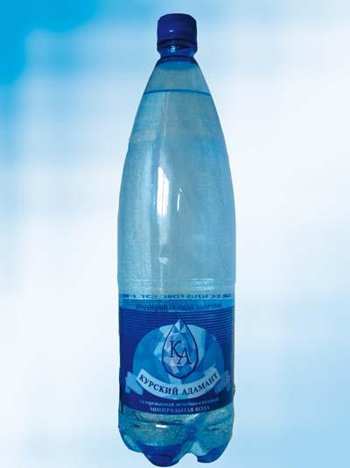
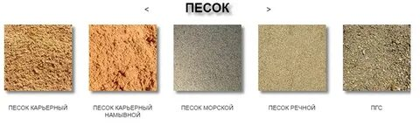
Фосфорит
Вода природная минеральная лечебно-столовая «Курский Адамант»

Slide 9
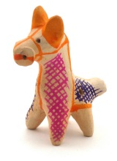
!? Перед вами на картинке изображена известная в нашей области Кожлянская игрушка. А из какого сырья ее делают? Где его добывают? Какими качествами оно должно обладать?
!? | Некоторые минералы и горные породы имеют специфические свойства. Каким свойством обладают рудные полезные ископаемые? Как это отразилось на названии месторождения железных руд Курской области? Некоторые минералы обладают свойством растворяться в воде. Как называются такие минералы. Есть ли они в недрах нашего края. Ответ аргументируйте. Как называется месторождение минеральной воды и, в каком районе Курской области оно находится?

